Slide 1
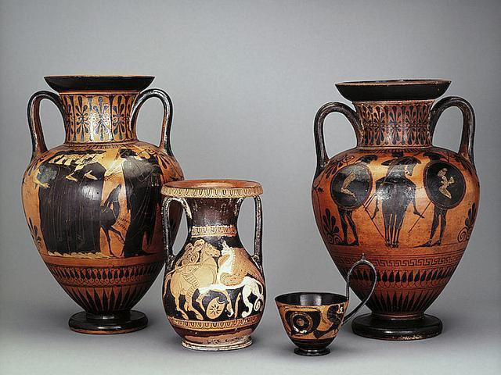
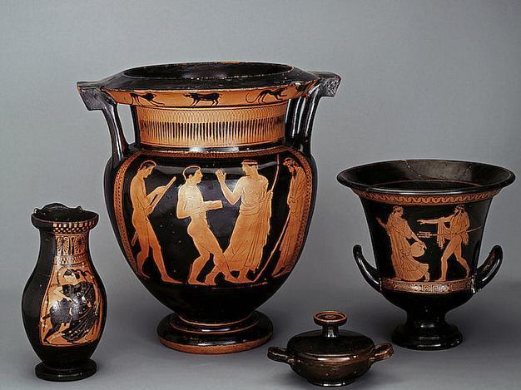
Древнегреческая вазопись
Преподаватель
истории, обществознания, МХК
МБОУ «СОШ № 48»
г. Владивостока
Шабалина Светлана Николаевна

Slide 2
план
Этапы изготовления ваз(в картинках)
Формы античной керамики
Керамические плиты
Вотивные таблички
Терракотовые статуэтки
Три способа изготовления сосудов
Формы и назначение сосудов
Типы росписей сосудов

Slide 3
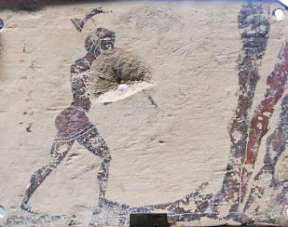
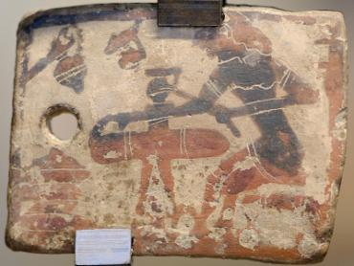
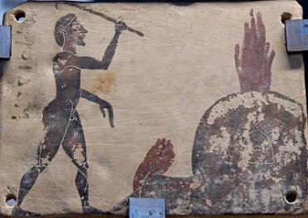
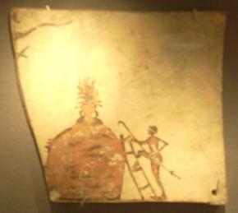
Этапы изготовления ваз(в картинках)
Добыча глины, чернофигурная коринфская пинака
Формовка вазы за гончарным кругом, чёрнофигурная пинака
Гончар поднимается до верхнего отверстия печи, чтобы, получив осколок, проверить ход обжига
Мастерская гончара, коринфская пинака из Пентескуфии

Slide 4
Формы античной керамики

Slide 5
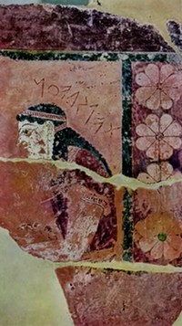
Керамические плиты
В 7—6 вв. до н. э. греки изготавливали не только посуду, применяя при этом гончарный круг, но и плоские керамические плиты, предназначавшиеся для облицовки зданий, которые в архаическую эпоху строились из дерева и песчанистой глины. Об этом свидетельствуют находки — плиты из обожженной глины с нанесенными на них цветными рисунками, применявшиеся для отделки фризов. Ведущее место в развитии строительной керамики занимал Коринф
Такими являются расписные метоны храма Аполлона в Терме (3-я четверть 7 в. до н. э.).

Slide 6
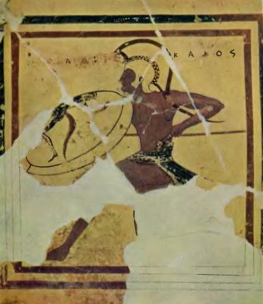
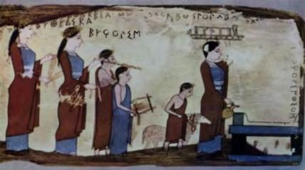
Вотивные таблички
Мастера 7 и особенно 6 в. до н. э. создавали небольшие произведения на керамических плитках-табличках, так называемые пинаки. Пинаки обычно имели вотивный характер, то есть приносились в дар храму. Хотя исследователи иногда считают пинаки первыми образцами станковой живописи, они были исполнены в декоративно-монументальном плане.
Пинака, посвященная, как гласит надпись, «прекрасному Мегаклу».
6 в. до н. э
Сцена жертвоприношения
(около 540-530 гг. до н. э.)

Slide 7
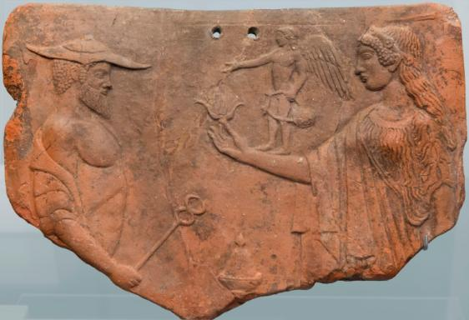
Вотивные таблички
На этой глиняной табличке изображены Гермес и Афродита. На протянутой руке Афродиты стоит крылатый Эрос; в другой ее руке цветок. Между богами находится сосуд для сжигания ладана (thymiaterion) — распространенного приношения Афродите. Отверстия вверху указывают на то, что табличка висела в святилище в качестве вотивного подношения.
Афродита и Гермес. Табличка из Локри (Калабрия).Терракота.
Ок. 475—450 гг. до н. э. Мюнхен, Государственное античное собрание.

Slide 8
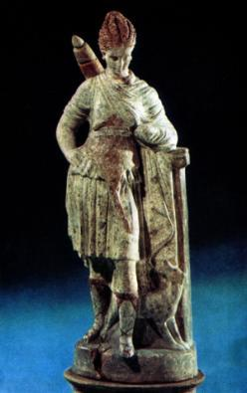
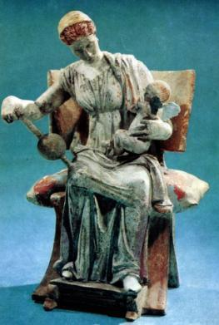
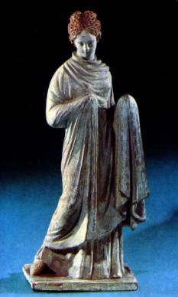
Терракотовые статуэтки
Широко была распространена в античном мире круглая керамическая скульптура. Особенно прославился такой скульптурой маленький городок Танагра. Здесь в III веке до н. э. достигло расцвета искусство маленьких (5-30 см) терракотовых статуэток. Они изображали сцены их жизни и либо служили детскими игрушками, либо опускались в могилу .
Артемида.
Высота 20,8 см.
Конец IV в. до н. э.
Афродита с Эротом.
Высота 17,4 см.
Конец IV в. до н. э
Стоящая женщина.
Высота 26 см.
III в. до н. э.

Slide 9
Три способа изготовления сосудов

Slide 10
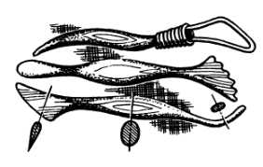
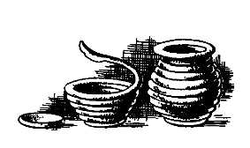
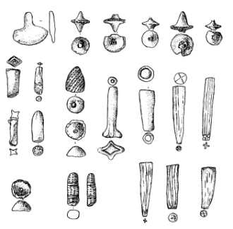
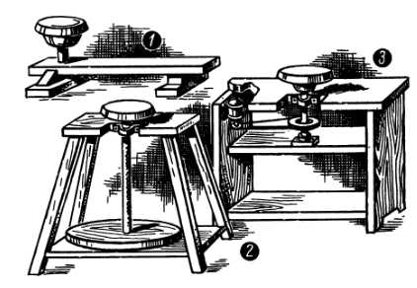
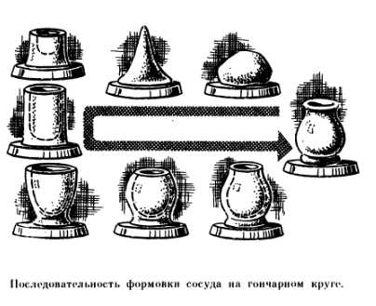
Три способа изготовления сосудов
Лепка в ручную
Лепка из жгутов
Гончарный круг
Формовочный штамп(негативы)
Инструменты

Slide 11
типы росписей сосудов

Slide 12
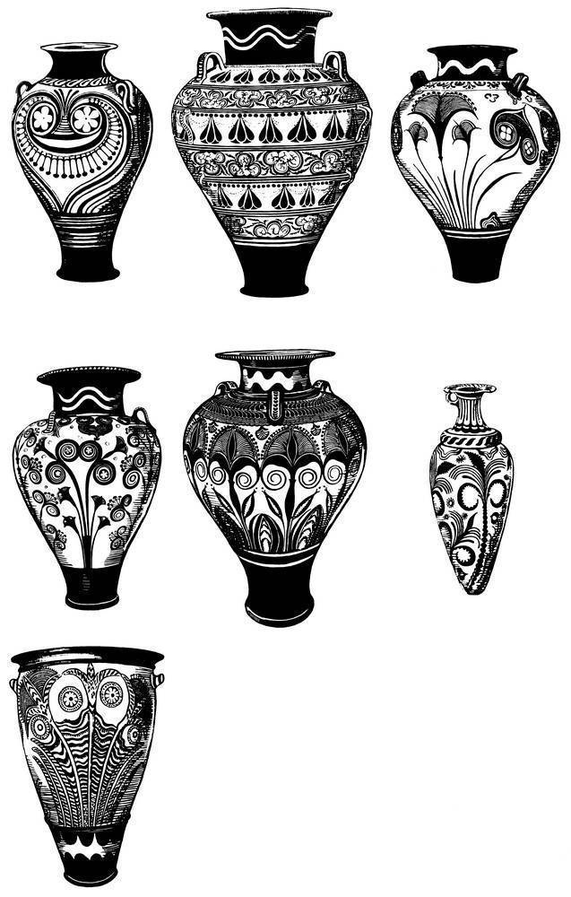
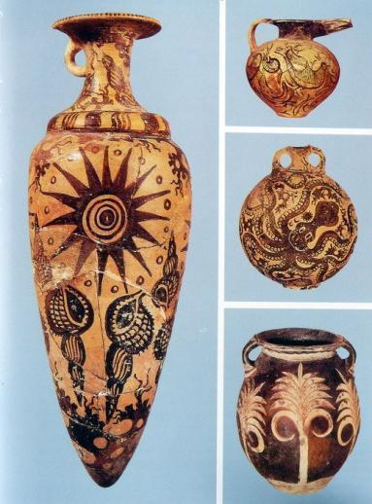
Камарес
Камарес (лат. Kamares) — стиль росписи керамических изделий, получивший распространение в ранний дворцовый период на острове Крит 1900 г. — 1650 гг. до н. э.. Название стилю дала местность в центральной части острова, где в гроте и были впервые обнаружены вазы в этом стиле.
Простые геометрические узоры на первых вазах к 2000 г. до н. э. сменяются цветочными и спиральными мотивами. Которые наносятся белой краской на чёрный матовый фон
Морском стиль украшается изображениями разнообразных обитателей моря: наутилусов и осьминогов, кораллов и дельфинов, выполняемых на светлом фоне тёмной краской.
Керамика "камарес". Крит. Около 1800—1700 гг. до н. э. Прорисовка
Образцы критской керамики 1700-1500 гг. до н.э. Морской стиль и стиль Камарес.

Slide 13
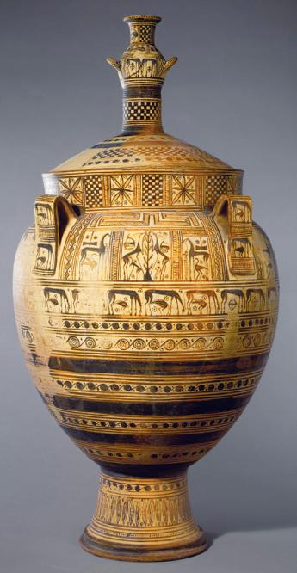
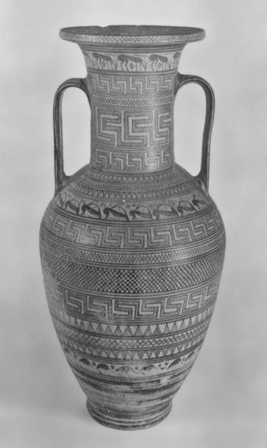
Геометрический стиль
Был характерен для греческой вазописи в конце «тёмных веков» около 900—700 г. до н.э. Центром распространения данного стиля были Афины. Постепенно он распространился в торговых городах на островах Эгейского моря.
Геометрический орнамент представлял собою сочетание геометрических элементов, на вазах он располагался полосами.
Аттическая амфора. 2-я четверть 8 в. до н. э. Государственные античные собрания. Мюнхен.
Кратер с крышкой, увенчанной небольшой гидрия.
Середина 8-го века до н.э.

Slide 14
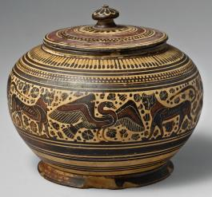
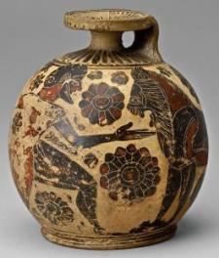
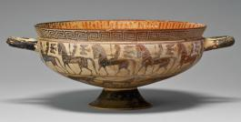
Ковровый стиль
Восточный, или ковровый стиль вазописи пришел на смену геометрическому в VIII в. до н.э. и просуществовал до VI в. до нашей эры.. Второе название стиля – ковровый, объясняется тем, что рисунок на поверхность вазы наносился сплошным ковром, почти без промежутков фона, что способствовало гармоничной связи орнамента с поверхностью сосуда. Фризовое построение орнамента сохраняется, но фризы становятся шире. Сюжеты росписи чаще всего были мифологические. Восточные вазы чаще делали из светлой желтой глины, цвет лака для росписи был коричневый, но использовались также красная и белая краски. Одним из крупнейших центров изготовления такой керамики был город Коринф.
КИЛИК
Коринф, Греция. Первая четверть VI в. до н.э.
ПИКСИДА
Коринф, Греция. Конец первой четверти VI в. до н.э.
АРИБАЛЛ
Коринф, Греция. Первая четверть VI в. до н.э.

Slide 15
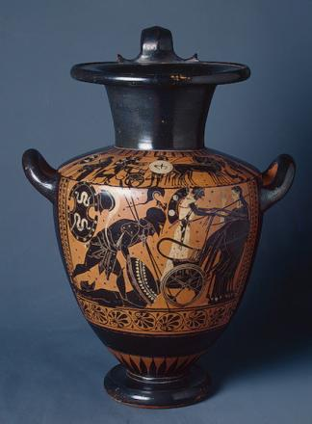
Чернофигурный стиль
Гидрия.
Ахилл и убитый Гектор
Древняя Греция,
Аттика. 510-е гг. до н.э. Чернофигурная роспись.
Со второй половины VII в. до начала V в. до н. э. чернофигурная вазопись развивается в самостоятельный стиль украшения керамики. Всё чаще на изображениях стали появляться человеческие фигуры. Наиболее популярными мотивами изображений на вазах становятся пиршества, сражения, мифологические сцены, повествующие о жизни Геракла и о Троянской войне. Силуэты фигур прорисовываются с помощью шликера или глянцевой глины на подсушенной необожженной глине. Мелкие детали прочерчивались штихелем. Горлышко и дно сосудов украшались узором, в том числе орнаментами, в основу которых положены вьющиеся растения и пальмовые листья (т. н. пальметты). После обжига основа становилась красной, а глянцевая глина приобретала чёрный цвет.

Slide 16
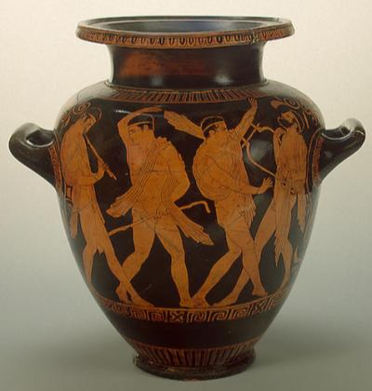
краснофигурный стиль
Стамнос Древняя Греция,
Аттика. Около 440-435 гг. до н.э. Краснофигурная роспись. Выс. 39.8 см
Краснофигурные вазы впервые появились около 530 г. до н. э. Считается, что эту технику впервые применил живописец Андокид. В отличие от уже существовавшего распределения цветов основы и изображения в чернофигурной вазописи, чёрным цветом стали красить не силуэты фигур, а наоборот фон, оставляя фигуры незакрашенными. Отдельными щетинками на неокрашенных фигурах прорисовывались тончайшие детали изображений. Разные составы шликера позволяли получать любые оттенки коричневого
Стамнос - сосуд для вина с двумя горизонтальными ручками и широким горлом

Slide 17
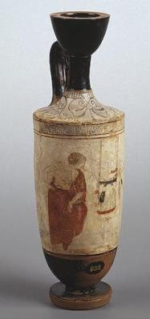
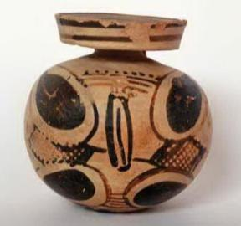
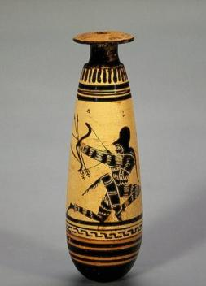
Вазопись по белому фону
Для росписи ваз в этом стиле в качестве основы использовалась белая краска, на которую наносились чёрные, красные либо многоцветные фигуры. Эта техника вазописи применялась преимущественно в росписи лекифов, арибалов и алабастронов.
Алабастр (сосуд для масла) мог использоваться и атлетом,, и женщиной, применявшей душистое масло как духи.
Арибал - небольшой туалетный сосуд для ароматических масел, округлый, с узким невысоким горлом и плоским поддоном, обычно расписной.Шаровидное туловище арибалла удобно для охвата рукой.
Лекиф. Древняя Греция,
450-440 гг. до н.э.

Slide 18
Формы и назначения сосудов

Slide 19
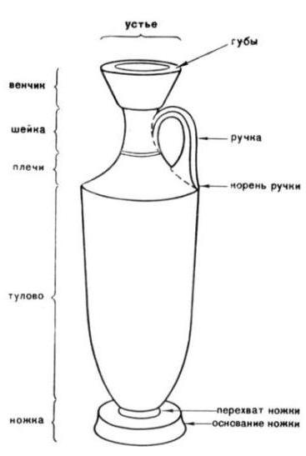
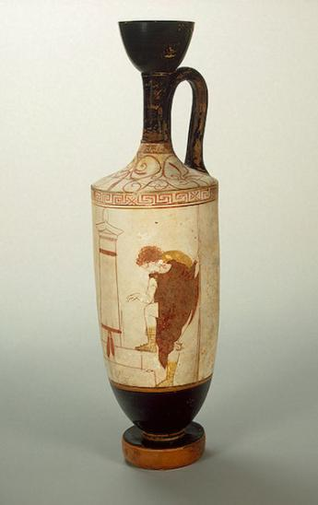
Составные части древнегреческого сосуда
Лекиф Древняя Греция
Аттика. 440-е гг. до н.э.

Slide 20
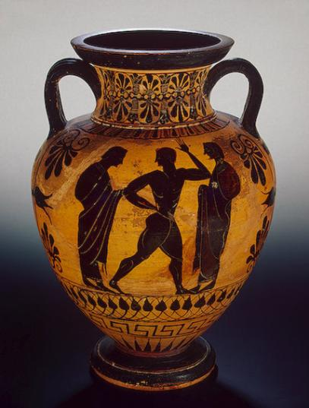
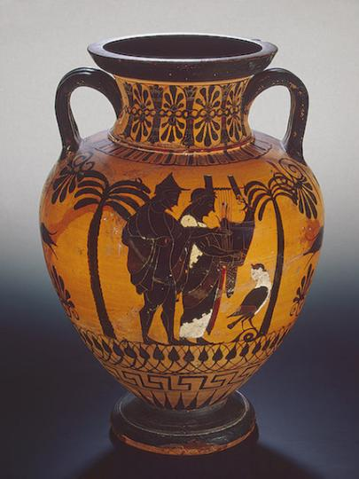
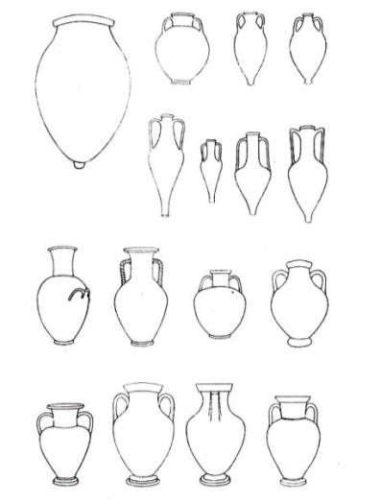
амфоры
Амфора.
Аполлон, Гермес и Сирена.
Мастер Качелей. Древняя Греция, Аттика. 540-530 гг. до н.э.
Амфора (лат. amphora, греч. ἁμφορεύς – несомый с двух сторон) – сосуд для масла, вина, воды с яйцевидным туловом, двумя вертикальными ручками по сторонам шейки, на невысокой ножке; использовался и как урна для захоронения.
Амфоры часто запечатывались глинянной пробкой, которую фиксировали смолой или гипсом. На ручке амфоры греками ставилось клеймо с указанием города-изготовителя (Синопа, Херсонес Таврический), а римляне вешали на ручки ярлычок, например, с указанием сорта вина

Slide 21
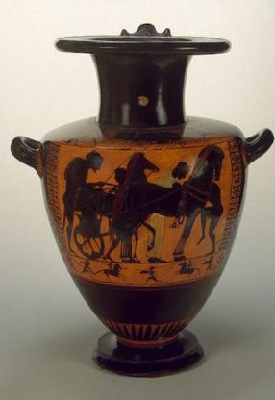
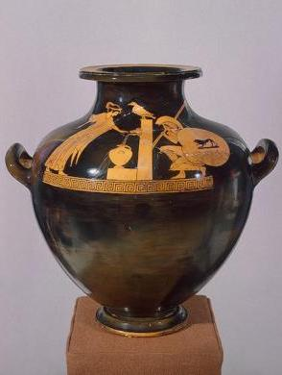
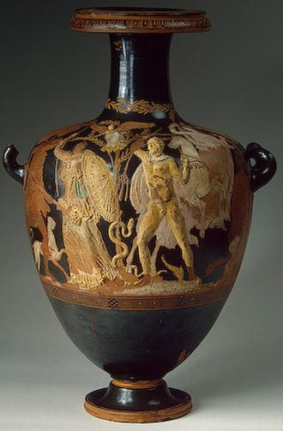
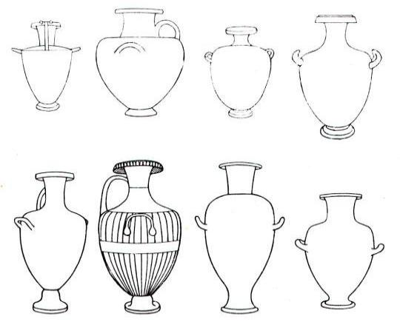
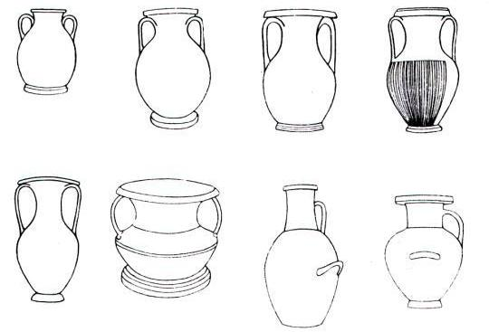
гидрии
Гидрия.
Снаряжение колесницы Мастер Антимена. Древняя Греция,
Аттика. 530-е гг. до н.э.
Гидрия-кальпида.
Ахил у источника Берлинский мастер. Древняя Греция, Аттика. Около 500 гг. до н.э.
Гидрия.
Спор Афины с Посейдоном Древняя Греция, Афины.
Последняя четверть
4 в. до н.э.
Гидрия (лат. Hydria ), иначе Кальпида (лат. - Kalpis) - сосуд для воды, имеющий три ручки: две небольшие горизонтальные по бокам и одну вертикальную., а также длинную шейку. Похожи на амфоры, но у гидрий более округлое тулово.Девушки ходили с ними к источнику за водой. Гидрии носили на голове или на плече, придерживая их рукой. Иногда гидрии использовались также как урны для хранения пепла умерших

Slide 22
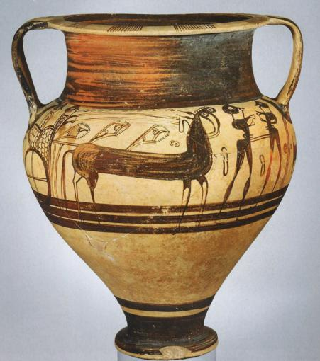
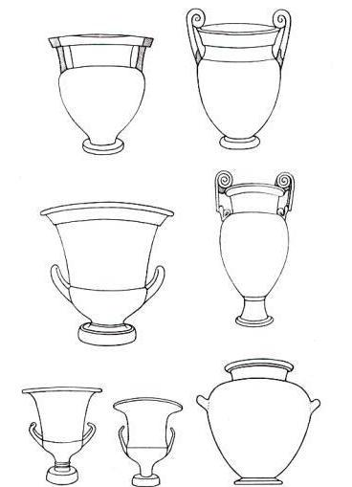
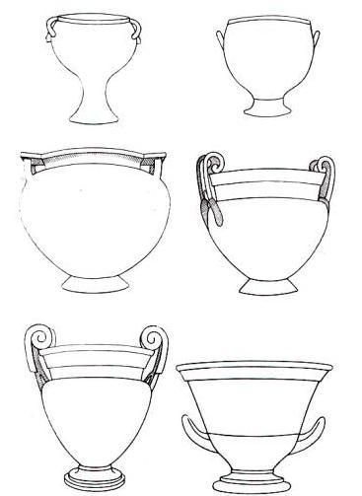
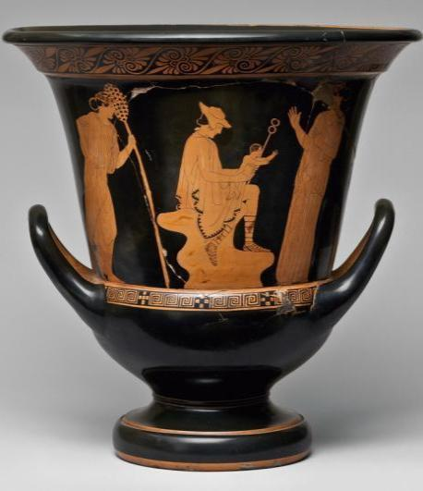
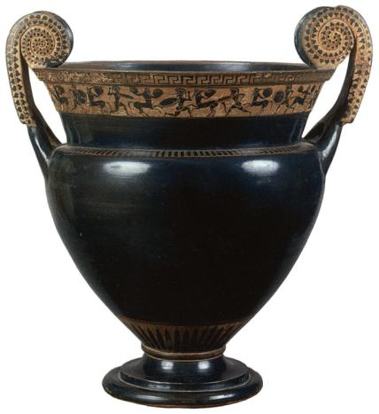
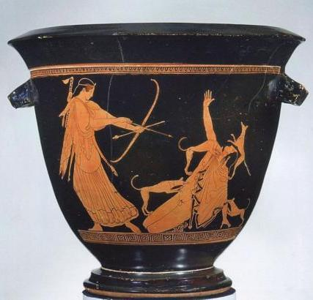
Кратеры
КРАСНОФИГУРНЫЙ КРАТЕР С ИЗОБРАЖЕНИЕМ ГЕРМЕСА И МЛАДЕНЦА ДИОНИСА
Аттика, Греция. 460–450 до н.э.
Мастер Виллы Джулиа
В. 40,7; Ø венчика 41,5
Кратер чернофигурный Кентавромахия. Аттика .Ок. 520 г. до н. э. Высота 42 см; диаметр венчика 33 см; диаметр подставки 17,7 см.
Кратер в форме колокола Около 470 до н. э
. Керамика. Высота 37
КРАТЕ́Р
(греч. krater, от kerannymi — "смешиваю") — древнегреческий сосуд для смешивания вина с водой. Согласно обычаям, древние эллины смешивали одну часть вина с двумя частями воды — пить неразбавленное вино считалось проявлением дикости, неумеренности, хотя пьянство было распространенным явлением (вспомним Вакха). Кратеры представляют собой большие сосуды с широким устьем, наподобие котлов, и двумя ручками по бокам.
Кратер Около 1350-1250 до н. э.
Керамика. Высота 43,6

Slide 23
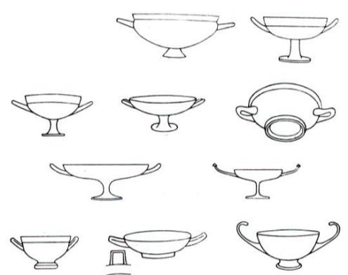
килики
КИЛИК
ИЗОБРАЖЕНИЕ ВСАДНИКОВ И КОМАСТОВ
Коринф, Греция. Первая четверть VI в. до н.э.
Мастер Кавалькады
Глина, оливково-коричневый лак, лиловато-красный пурпур
В. 14; Ø тулова 29,7
Килик (греч. kylix, лат. calix — "круглый") - ваза, из которой пили вино. Это сосуд, имеющий вид плоской чаши на ножке или невысоком поддоне с двумя горизонтальными ручками. Килики были весьма рапространены. Снаружи и внутри килики украшали росписью. На многих киликах встречается надпись: «Chaire kai piei eu" (греч., "Радуйся и пей счастливо"). Повествовательные сцены изображали по окружности на наружной стороне чаш (в перерывах между возлияниями килики подвешивали за ручку к стене и такие росписи были хорошо видны)

Slide 24
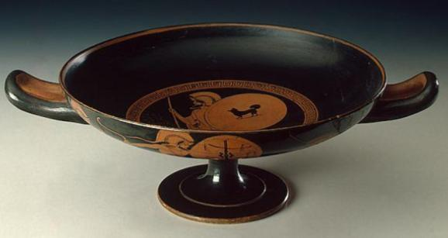
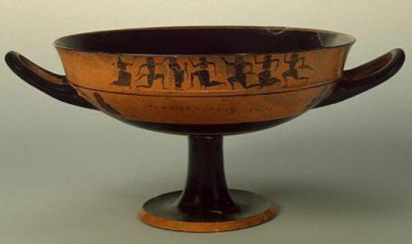
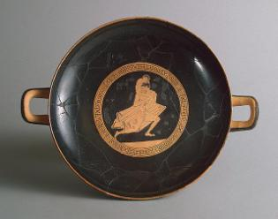
килики
Килик. Сцена сражения
Мастер Докимасии. Древняя Греция, Аттика. Около 480 г. до н.э. Глина; краснофигурная роспись. Выс. 9.6 см
Килик
Дионис, силены и менады
Древняя Греция, Аттика
550-540-е гг. до н.э. Глина; чернофигурная роспись. 35.6 см
Килик
Гибель Трои: спасение Аскания
Мастер Телефа. Древняя Греция, Аттика. Около 480-470 гг. до н.э. Глина; краснофигурная роспись. Диам. 30.2 см

Slide 25
скифосы
Скифос (σκύφος) представляет собой керамическую чашу для пить. Имеет суживающееся книзу тулово (нередко большой ёмкости) с двумя ручками у самого края широкого устья, на низком поддоне, нередко украшенное росписью
КРАСНОФИГУРНЫЙ СКИФОС
С ИЗОБРАЖЕНИЕМ ДИОНИСА И СИЛЕНА
Аттика, Греция. Ок. 460 до н.э. Мастер Льюис
Глина, черный лак, белая краска
В. 18,3; Ø устья 21,7; Ø основания 13,8

Slide 26
канфары
Канфар.
Борьба Геракла со львом
Мастер Никосфена. Древняя Греция, Аттика.
Около 480 г. до н.э. Глина; краснофигурная роспись.
Выс. 32.5 см
Двуликий канфар
Древняя Греция, Аттика.
490-480 гг. до н.э. Глина; краснофигурная роспись.
Выс. 17.7 см
Скифос (σκύφος) представляет собой керамическую чашу для пить. Имеет суживающееся книзу тулово (нередко большой ёмкости) с двумя ручками у самого края широкого устья, на низком поддоне, нередко украшенное росписью
Канфары - широкие сосуды для питья с двумя ручками, что-то типа кубка. Чаще всего на высокой ножке. Изящные ручки канфара выступают за верхнюю линию сосуда. Канфар считался атрибутом Геракла и особенно Диониса : греческий Бог вина часто изображался с канфаром в руках. Иногда использовался как мера жидкости (0,27 л).

Slide 27
киаф
Киаф.
Сфинкс
Древняя Греция,
Аттика. 520-е гг. до н.э. Глина; чернофигурная роспись,. Выс. 15.4 см
Киаф. Дионис и силены
Древняя Греция, Аттика.
530-е гг. до н.э. Глина; чернофигурная роспись по белой облицовке.
Выс. 12.4 см
Киаф (греч. kyaphos — "кружка, ковш") назывался ковшик, с помощью которого наливали вино из кратеров в килики. Они имеют колоколовидное тулово с широким устьем и высокую петлеобразную ручку, обычно украшенную вверху шипом, а в средней части иногда связанную горизонтальной перемычкой.

Slide 28
ойнохойи
Ойнохоя.
Аполлон
преследует юную женщину
Древняя Греция,
Аттика. 440 до н.э. Глина; краснофигурная роспись. Выс. 18.5 см
Ойнохоя в форме женской головы
Древняя Греция, Аттика. Конец 6 в. до н.э. Глина; краснофигурная роспись. Выс. 27.7 см
Ойнохоя
Древняя Греция, 2 в. Глина; Выс. 20.4 см
ОЙНОХОЯ (от греч. oinos - вино, cheo - лью) - древнегреческий сосуд для вина; представляет собой кувшин яйцевидной формы с одной ручкой и тремя сливами (носиками), из которого одновременно можно было наливать в три чаши.

Slide 29
лекифы
Лекиф
Скорбящий юноша у надгробия
Древняя Греция, Аттика.
440-е гг. до н.э.
ЛЕКИФ - древнегреческий керамический сосуд для масла. Первоначально делался конусообразной, затем цилиндрической формы с вертикальной ручкой, узким горлом, переходящим в раструб и использовался в похоронном церемониале. Мраморные лекифы больших размеров, украшенные богатым орнаментом, ставились в местах захоронения.
Лекиф. Артемида и лебедь
Древняя Греция, Аттика. Около 490 г. до н.э. Глина; краснофигурная роспись. Выс. 38 см
Лекиф
Древняя Греция, Аттика. Вторая четверть 5 в. до н.э.

Slide 30
пелики
Пелика. Три фигуры в плащах
Пелика. Битва греков с амазонками. Оборот: три фигуры в плащах Древняя Греция, Аттика. 360-е гг.до н.э. Глина; краснофигурная роспись. Выс. 28.9 см
Пелика.
Концерт. Оборот: верблюд и негр Древняя Греция, Аттика. Около 480 г. до н.э. Глина; краснофигурная роспись. Выс. 36 см
Пелика.
Герма и алтарь. Оборот: два юноши Древняя Греция, Аттика. Около 480 г. до н.э. Глина; краснофигурная роспись. Выс. 10.6 см
ПЕ́ЛИКА (греч. pelike, от pleos — "полный") — тип древнегреческого сосуда для жидкостей с двумя ручками по бокам. Считается разновидностью амфоры. Однако, в отличие от амфоры, пелика имеет не сужающееся, а расширяющееся книзу тулово. У пелики имеются небольшая ножка и широкое устье с низким венчиком.

Slide 31
пифос
ПИ́ФОС (pithos) — в Древней Греции — большой сосуд с выпуклыми стенками, напоминающий бочку. Его делали из глины гончарным способом с толстыми стенками, реже из дерева или металла. Пифосы служили для хранения запасов зерна, оливкового масла, вина. Для лучшей сохранности продукта пифосы наполовину закапывали в землю в погребах или во дворах. Поэтому такие сосуды декорировали не росписью, а рельефами.

Slide 32
Источники
http://informvest.ru/156-grecheskaya-monumentalnaya-zhivopis.html
http://ancientrome.ru/dictio/article.htm?a=239303422
http://sculpture.artyx.ru/books/item/f00/s00/z0000012/st001.shtml
http://kopilca.ru/keramika-svoimi-rukami/
http://www.metmuseum.org/Collections/search-the-collections/130001019
http://dic.academic.ru/contents.nsf/bse/
http://www.antic-art.ru/data/greece_archaic/41_piksida/index.php
http://www.antic-art.ru/data/greece_classic/66_red_pelica/index.php
http://centant.spbu.ru/centrum/publik/nikituk/byt/index.htm
http://www.sno.pro1.ru/projects/gallery/index.php/
http://www.namuseum.gr/collections/sculpture/classical/classic04-gr.html

